Slide 1
第七节 傅里叶级数
第十二章 无穷级数

Slide 2
一、三角级数
非正弦周期函数: 矩形波
基本思想：将周期为T 的周期函数用一系列以T为周期的正弦函数组成的级数来表示.

Slide 3
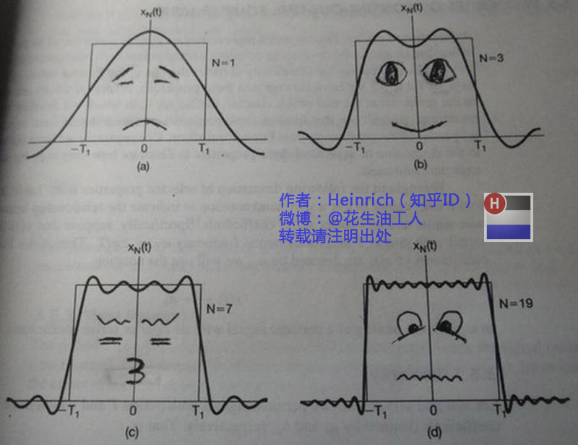
随着余弦波数量逐渐的增长，他们最终会叠加成一个
标准的矩形，大家从中体会到了什么道理？
（只要努力，弯的都能掰直！）

Slide 4
简单的周期运动:
基波
复杂的周期运动:
n次谐波
谐波分析
直流分量
得级数
称为三角级数.

Slide 5
二、三角函数系的正交性
三角函数系
在[−π, π] 上正交，
即三角函数系中任意两个不同的函
数的乘积在[−π, π] 上的积分为0 ，即有

Slide 6
但是,
在三角函数系中两个相同的函数的乘积在[−π, π]
即
上的积分不为 0 .

Slide 7
三、函数展开成傅里叶（Fourier）级数
且能展开成三角级数
问题：
如何确定系数

Slide 8
(2)

Slide 9
(3)

Slide 10
即三角级数
①
其中，
②
则由公式 ② 确定的系数
称为 f (x)的 傅里叶系数;
以 f (x) 的傅里叶系数为系数的三角级数 ① 称为 f (x) 的傅里叶级数 .
问题：
任给 f (x), 可按公式 ② 求出其 Fourier 级数，
但此级数收敛吗？如果收敛，一定收敛到 f (x) 吗？

Slide 11
收敛定理
设 f (x) 是周期为2 π 的周期函数, 并满足
1) 在一个周期内连续或只有有限个第一类间断点;
2) 在一个周期内至多只有有限个极值点,
则 f (x) 的傅里叶级数收敛 , 且有
可见，函数展成傅里叶级数的条件比展成幂级数的条件低得多.
x 为连续点
x 为间断点
其中
为 f (x) 的傅里叶系数 .

Slide 12
例1 .
设 f (x) 是周期为 2π 的周期函数 , 它在 [−π, π)
上的表达式为
将 f (x) 展成傅里叶级数.
1
显然所给函数满足
收敛定理的条件，且
•
•
•
•
•
•
解:
−1
在这些点处,级数收敛于
在其它点处连续，收敛于 f (x) .
其和函数如图.

Slide 13
计算傅里叶系数如下:

Slide 14
于是，
将所求得的 Fourier 系数代入 Fourier 级数
得

Slide 15
例2 .
设 f (x) 是周期为 2π 的周期函数 ,它在 [−π, π) 上
的表达式为
将 f (x) 展成傅里叶级数.
显然f (x) 满足收敛定理的条件，
解：
在这些不连续点处级数收敛于

Slide 16
在其它点处连续，收敛于 f (x) .
其和函数如图.
•
•
•
•
O
O
O
O
下面计算傅里叶系数.

Slide 17
类似地，

Slide 18
于是，
将所求得的 Fourier 系数代入 Fourier 级数
得

Slide 19
注：
如果函数 f (x) 只在区间 [−π, π] 上有定义，但满足
收敛定理的条件，则可在[−π, π) 或 (−π, π] 外补充函数
f (x) 的定义，并将其延拓成周期为2π 的周期函数 F(x),
然后将F(x) 展开成傅里叶级数. 最后，将 F(x) 限制在
(−π, π) 内即可.

Slide 20
例3 .
解:
所给函数满足收敛定理的条件, 将它进行延拓，
使延拓后的函数 F (x)的周期为2π .

Slide 22
例4 .
利用
其中，
证明:
证: (1)
即得

Slide 23
(2)
注意到
又
从而有
易见 (2) 得证.

Slide 24
由
得
故

Slide 25
小结
1. 三角函数系的正交性
2. 函数的傅里叶级数展开式
收敛定理，傅里叶系数，傅里叶级数
x 为间断点时傅里叶级数收敛到

Slide 26
课堂练习
1.
解:

Slide 27
2.
证:

Slide 29
作业
P320-321
1/(1)

